Slide 1
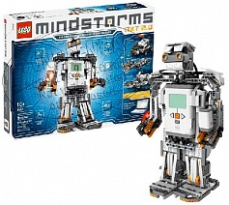
Возможности использования Lego- конструктора на уроках технологии и физики для формирования метапредметных результатов обучающихся

Slide 2
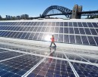
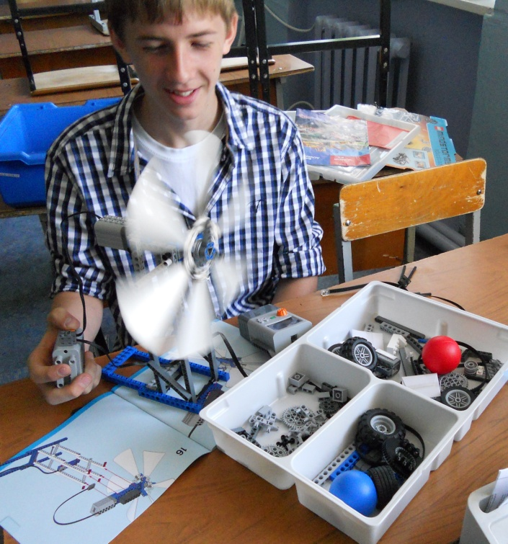
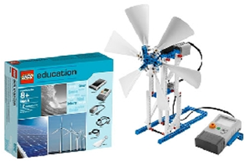
Предмет: физика
Возобновляемые источники энергии
8 класс- Электрический ток.
Источники электрического тока.
11 класс- Фотоэффект

Slide 3
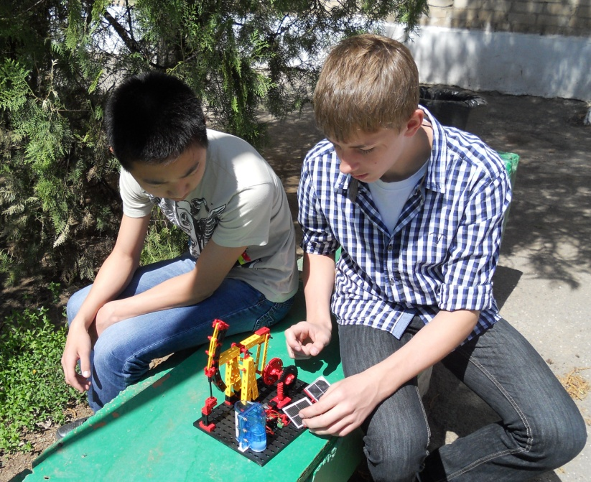
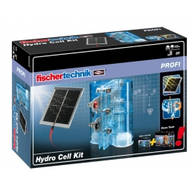
Водородный топливный элемент
7 класс- Потенциальная и кинетическая энергия.
9 класс- Ядерная физика. Атомная энергетика.
11 класс- Ядерная физика. Термоядерный синтез

Slide 4
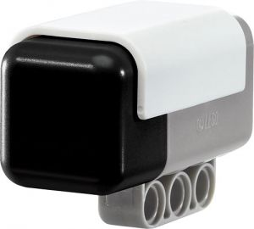
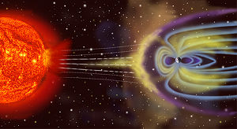
Датчик компас
8, 11 класс- Магнитное поле Земли

Slide 5
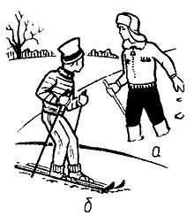
Датчик силы, давления газа
7 класс- Передача давления жидкостям и газам. Расчет давления.
9 класс- Динамика

Slide 6
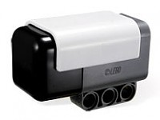
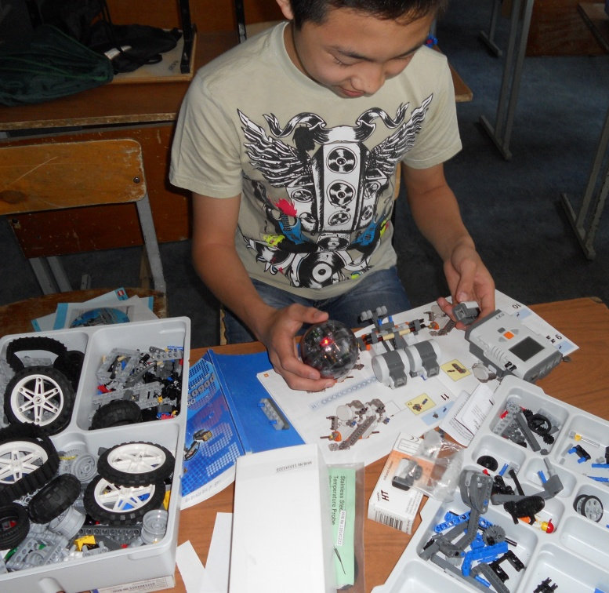
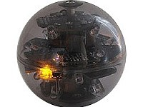
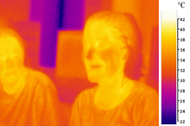
Детектор инфракрасного излучения . Инфракрасный мяч- излучатель
9 класс- Электромагнитные волны.
11 класс- Электромагнитная шкала. Инфракрасное излучение

Slide 7
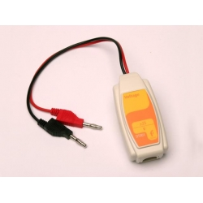
Датчик напряжения дифференциального типа
8 класс- Электрическое напряжение.
10 класс- Напряжение и потенциал.
11 класс- ЭДС индукции.

Slide 8
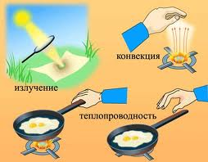
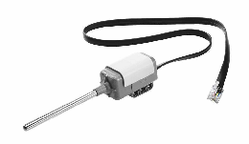
Датчик температуры
7 класс- Строение вещества. Диффузия.
8 класс- Тепловые явления. Измерение агрегатного состояния вещества.

Slide 9
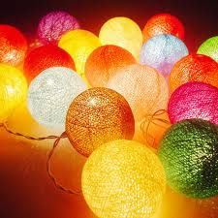
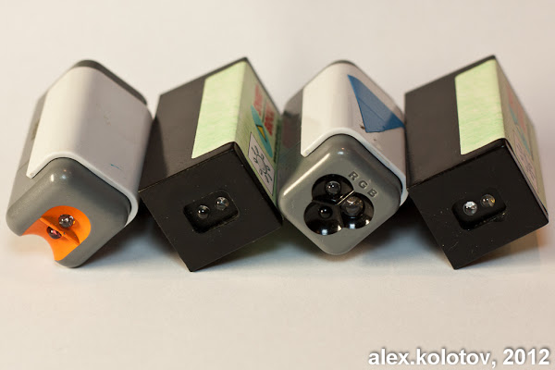
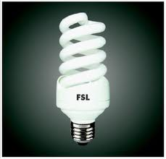
Предмет: Технология
Датчик света.
7 класс- Электроосветительные приборы.

Slide 10
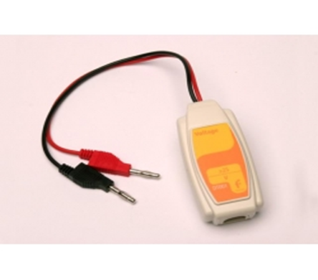
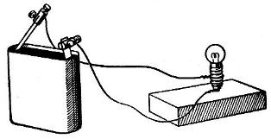
Датчик силы и датчик напряжения
5 класс- Простейшие электрические цепи с гальваническим источником тока.

Slide 11
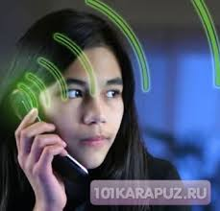
Датчик компас
6 класс- Устройства с электромагнитом.
11 класс- Простые электронные устройства.
9 класс- Электромагнитное излучение и окружающая среда

Slide 12
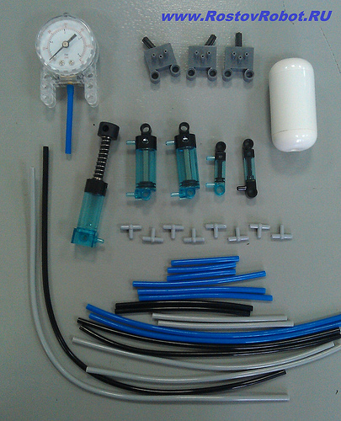
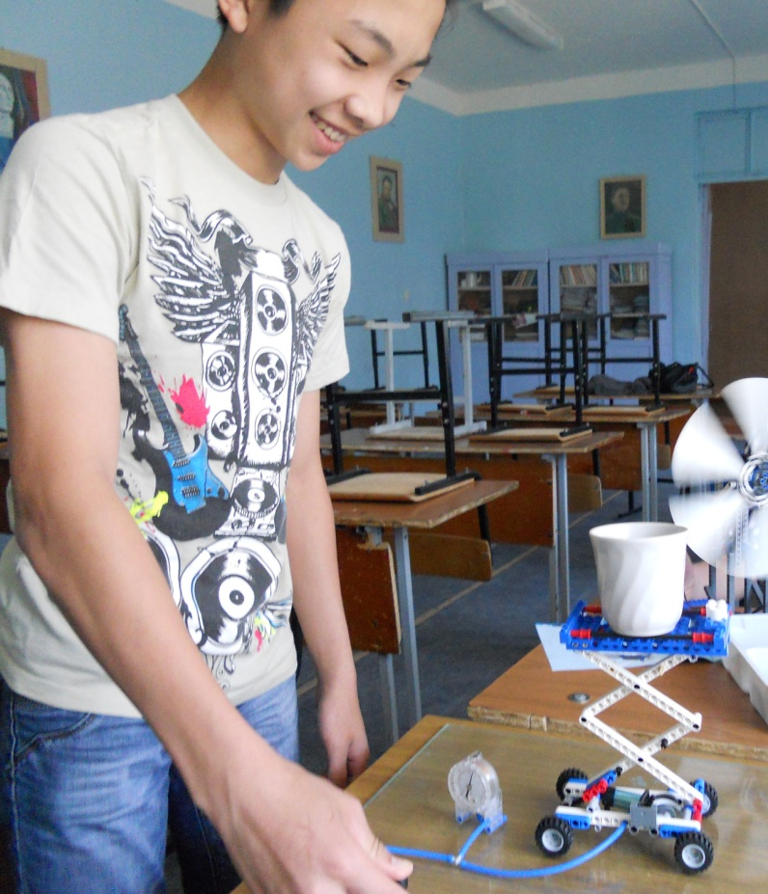
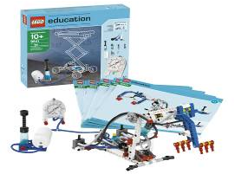
Пневматика
7 класс- Устройства с элементами автоматики.

Slide 13
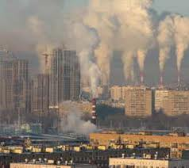
Датчики определения загрязненности окружающей среды
10 класс- Источники загрязнения окружающей среды. Природоохранные технологии.

Slide 14
Lego-конструирование
11 класс- История развития техники. Развитие технических систем и научно- технический прогресс.

Slide 15
Творческие проекты

Slide 16
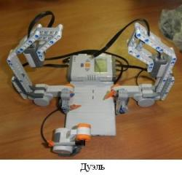
Проект «Дуэль»

Slide 17
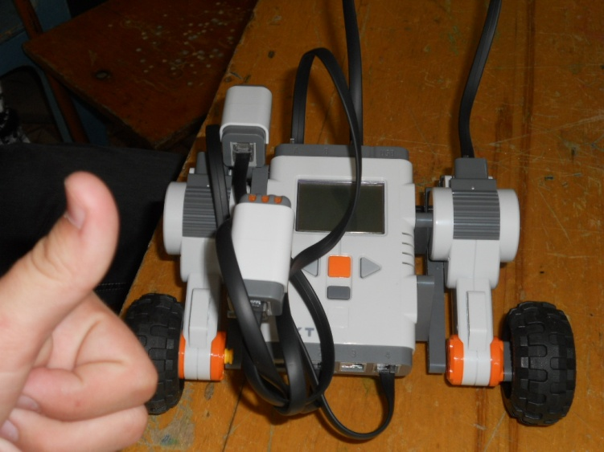
Спасибо за внимание!

